Slide 1

数据库系统原理
Chapter 2: Relation Model
Data Operations

Slide 2
Relational Model Data Operations
数据模型组成的三个要素
Data Structure （数据结构）
Data Constraints （数据约束）
Data Operations （数据操作）
Notes:
2

Slide 3
Relational Model Data Operations
Relational Query Languages
Procedural
关系代数（Relational algebra）
Non-Procedural（Declarative）
SQL（Structure Query Language）
元组关系演算（ Tuple relational calculus ）
域关系演算（ Domain relational calculus ）
Notes:
3

Slide 4
Relational Model Data Operations
SQL（Structure Query Language）
提前自学（课本第3、4、5章）
动手实验（课本和课外参考书）
关系代数（Relational algebra）
马上开讲（课本第6章）
元组关系演算（ Tuple relational calculus ）
强烈建议自学（课本第6章）
Notes:
4

Slide 5
Relational Model Data Operations
关系代数简介
关系运算的特点
参与运算的的对象是关系，数目是1个或2个
运算的结果是单个关系
由于关系查询的结果本身也是关系，所以关系运算可施加到查询结果上，正如施加到给定关系集上一样。
Notes:
5

Slide 6
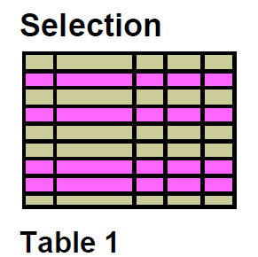
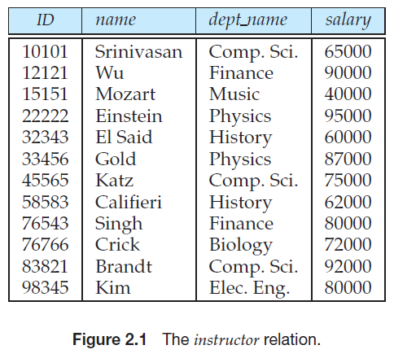
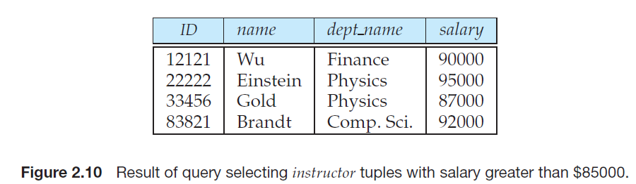
Relational Model Data Operations Main Relational Operations
选择σ
根据谓词选择
从图2-1的instructor 关系中选择满足谓词"工资大于85000美元"的元组

Slide 7
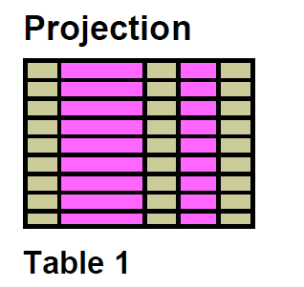
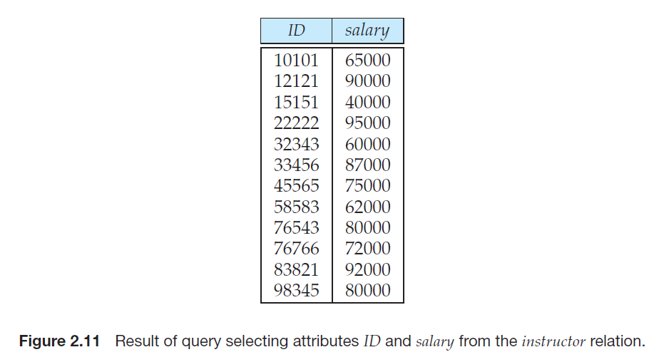
Relational Model Data Operations Main Relational Operations
投影Π
从instructor关系中只希望列出教师的lD和工资，但不列出name 和dept_name的值，那么其结果有lD和salary两个属性

Slide 8
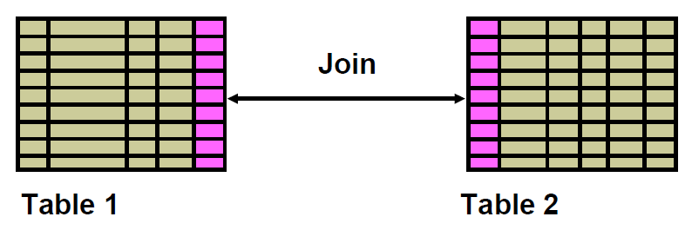
Relational Model Data Operations Main Relational Operations
连接
连接运算可以通过下述方式来结合两个关系：
把分别来自两个关系的元组对合并成单个元组。
有几种不同的方式来对关系进行连接
自然连接
条件连接
笛卡尔连接
外连接
左外连接
右外连接
全外连接

Slide 9
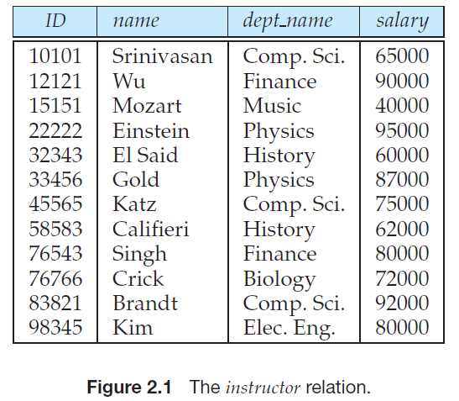
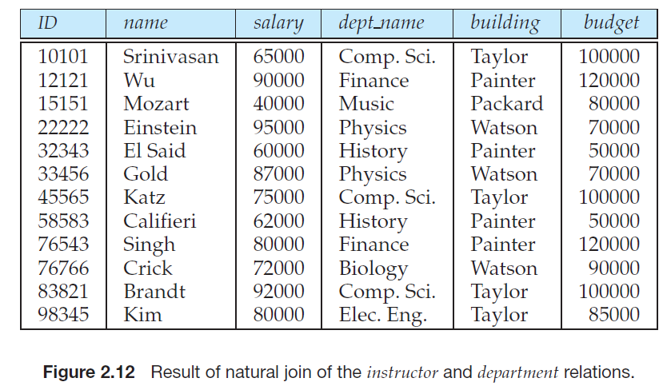
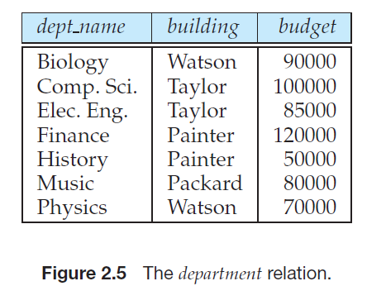
Relational Model Data Operations Main Relational Operations
连接（自然连接 ⋈ ）

Slide 10
Relational Model Data Operations Main Relational Operations
两个关系的笛卡尔积
笛卡儿积运算从两个关系中合并元组，但不同于连接运算的是，其结果包含来自两个关系元组的所有对，无论它们的属性值是否匹配。
instructor ×department
结果？

Slide 11
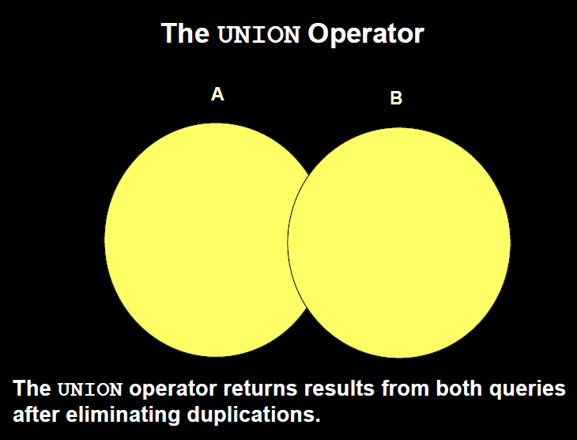
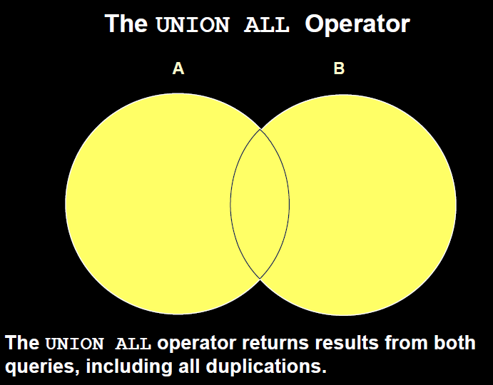
Relational Model Data Operations Main Relational Operations
关系上的集合运算
集合并 ∪

Slide 12
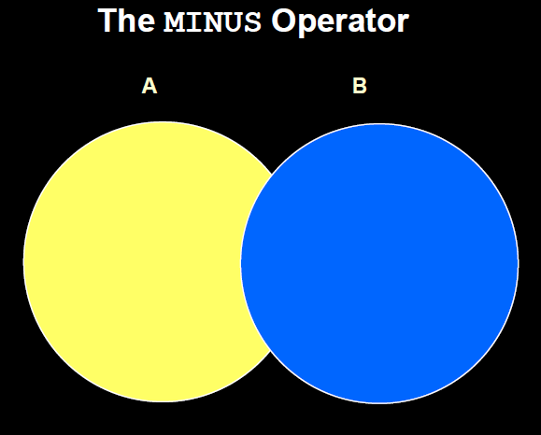
Relational Model Data Operations Main Relational Operations
关系上的集合运算
集合差 -

Slide 13
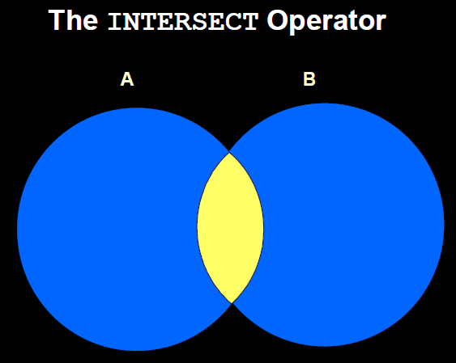
Relational Model Data Operations Main Relational Operations
关系上的集合运算
集合交 ∩

Slide 14
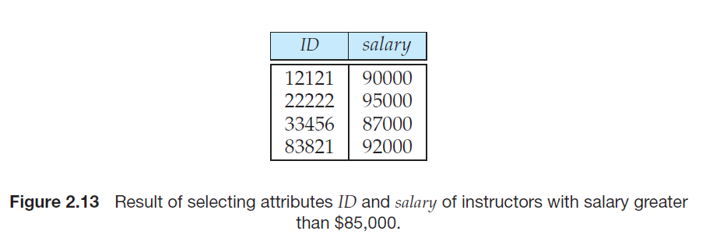
Relational Model Data Operations Main Relational Operations
组合基本关系运算
例：找出工资超过85000美元的那些教师的ID和salary
完成这个任务需要组合两种运算：谓词选择和投影
方法1：首先我们从instructor 关系中选出salary值大于85 000 美元的元组，然后从结果中选出ID 和salary两个属性，结果关系如图2-13所示，由ID和salary 构成。
方法2：首先从instructor 关系中选出ID 和salary两个属性，然后从结果中选出salary值大于85 000 美元的元组

Slide 15
Relational Model Data Operations Main Relational Operations
重复元组处理
有时侯，查询结果中包含重复的元组。
例：从instructor关系中选出dept_name属性
“Cornp. Sci. ”，它出现了3次
一些关系语言严格遵守集合的数学定义，去除了重复
由于在结果集中去掉重复值，是消耗非常大的运算，出于性能的考虑，就保留了重复。
这种情况中，关系并非是纯粹数学意义上的真正关系（顺序无关且无重复）。

Slide 16
Relational Model Data Operations Main Relational Operations
Coming Snoon！
第六章 形式化查询语言
关系代数

Slide 17
End of Chapter 2:
Introduction to Relational Model

